Slide 1
Adnodd 4a.
Pwy ydw i?
Sut wyt ti’n gwybod?

Slide 2
Cofiwch, mae ffrind ar-lein nad ydych yn ei adnabod yn y byd go-iawn yn…
e
r
y
n
Dd
i
i
^{th}

Slide 3
Stori Tom
schoolbeat.org/cy/youtube/stori-tom

Slide 4
Arhosa a Meddylia
Beth wnaeth Tom i roi ei hun mewn perygl?
Pam roedd yn teimlo na allai ddweud wrth neb?
Beth allai fod wedi ei wneud yn wahanol?
Sut gall Tom leihau perygl iddo'i hun ar-lein ac yn y byd go iawn yn y dyfodol?

Slide 5
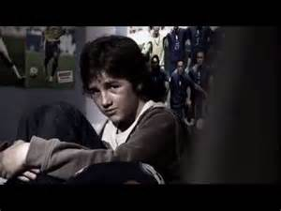
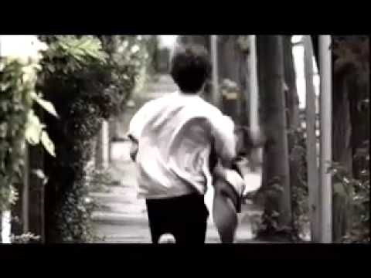
Mae beth ddigwyddodd i Tom yn cael ei alw'n…
…meithrin
perthynas
amhriodol

Slide 6
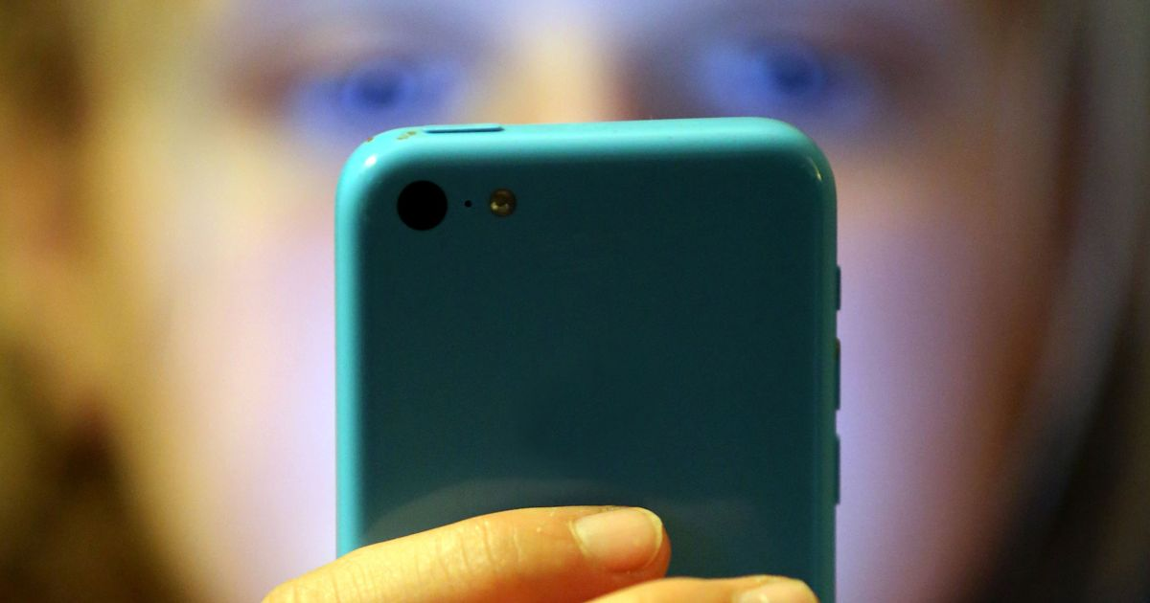
Diffiniad
Mae meithrin perthynas amhriodol (‘grooming’ yn Saesneg) yn digwydd pan mae oedolyn yn dod yn ffrindiau â phlentyn yn bwrpasol ac yn cael y plentyn i ymddiried ynddo er mwyn gallu achosi niwed rhywiol iddo.
Mae pobl sy'n meithrin perthynas amhriodol yn gallu bod yn ifanc neu'n hen ac o unrhyw ryw.

Slide 7
Beth yw niwed rhywiol?
Dechrau sgyrsiau rhywiol
Gofyn am luniau neu fideos noeth
Gofyn i ti wneud rhywbeth rhywiol ar we-gamera
Anfon lluniau neu fideos noeth atat ti
Gofyn i gwrdd â thi
(O dan 18)

Slide 8
Y byd ar-lein
Y byd go iawn
Cadw rheolaeth
Rhywioli'r berthynas
Ynysu'r person ifanc
Mae'r triongl rhybuddio hwn yn dangos camau meithrin perthynas amhriodol. Ydych chi'n gallu adnabod sut y digwyddodd y pethau hyn i Tom yn y ffilm? Ysgrifennwch eich syniadau yn y llefydd gwag ar yr ochr chwith.
Datblygu cyfeillgarwch
Cael y person ifanc i ymddiried ynddo
Dod yn ffrind i'r person ifanc
Camau meithrin perthynas amhriodol a
Chamfanteisio'n Rhywiol ar Blant

Slide 9
Y byd ar-lein
Y byd go iawn
Cadw rheolaeth
Edrychwch ar y triongl rhybuddio eto. Sut gallai camau meithrin perthynas amhriodol ddigwydd mewn bywyd go iawn? Ysgrifennwch eich syniadau yn y lle gwag ar yr ochr dde.
Rhywioli'r berthynas
Ynysu'r person ifanc
Datblygu cyfeillgarwch
Cael y person ifanc i ymddiried ynddo
Dod yn ffrind i'r person ifanc
Camau meithrin perthynas amhriodol a
Chamfanteisio'n Rhywiol ar Blant

Slide 10
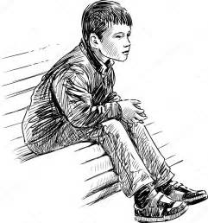
Gallai chwarae triwant wneud person ifanc yn
fwy agored i niwed oherwydd...
Efallai bydd rhywun yn rhoi pwysau arnat ti i wneud rhywbeth nad wyt ti eisiau ei wneud, fel ysmygu, yfed, torri'r gyfraith neu bethau rhywiol.
Nid yw'n hawdd gwybod pwy sy'n oedolyn diogel y tu allan i'r ysgol.
Bydd oedolion sydd eisiau cymeryd mantais o blant yn ei chael hi’n hawsach.
Efallai y cei di dy hun mewn sefyllfa beryglus oherwydd dy fod yn treulio amser â'r bobl anghywir.

Slide 11
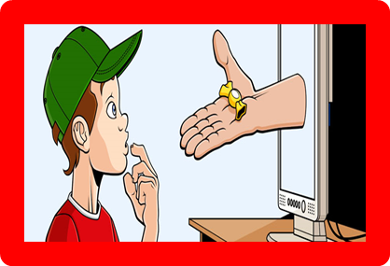
Gadewch i ni roi’r cyfan at ei gilydd
Beth yw meithrin perthynas amhriodol ar-lein?
Ble gall meithrin perthynas amhriodol ar-lein ddigwydd?
Sut gallwch chi gadw'n ddiogel ar-lein?
Beth ddylech chi ei wneud os ydych yn credu bod rhywun yn ceisio meithrin perthynas amhriodol gyda chi?

Slide 12
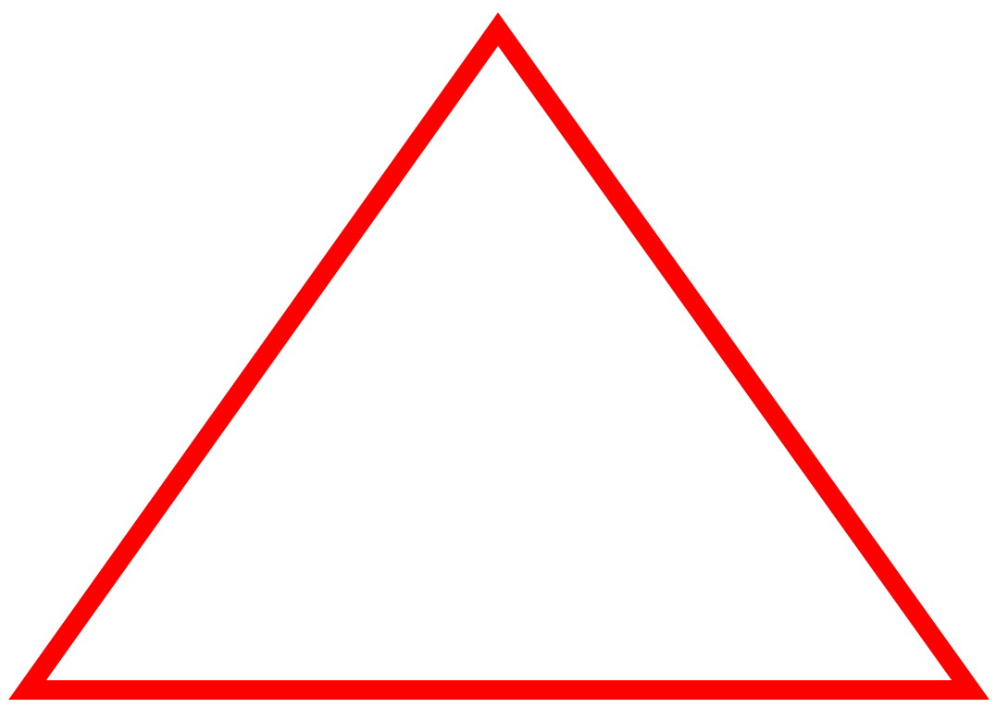
Rhybudd!
Ewch ati i greu rhybudd a fyddai'n helpu pobl ifanc i gadw'n ddiogel

Slide 13
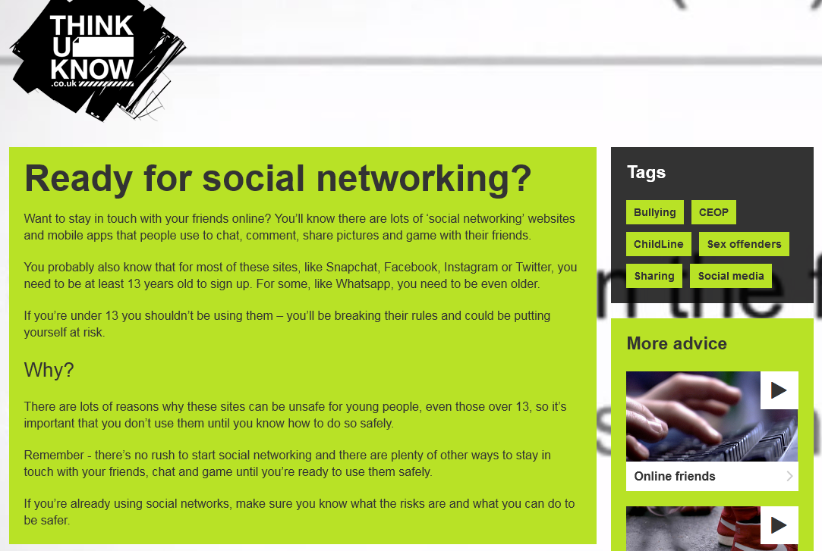
Think U Know
gan NCA CEOP

Slide 14
Think U Know
gan NCA CEOP

Slide 15
Heddiw, dysgais…

